Slide 1
Java : les bases Les types primitifs

Slide 2
Pourquoi Les types primitifs ?
Les primitifs sont une exception en Java (car non objet)
Il est nécessaire de connaître les intervalles de validité de ceux-ci.
En effet, un crash de la fusée Ariane a été causé par un « simple » dépassement de capacité !

Slide 3
Plan de la séance
Les types primitifs numériques.
Le type primitif char.
Le type primitif boolean
Le transtypage de types primitifs.

Slide 4
Les types primitifs numériques
Type | Codage | Valeur par défaut*
byte | sur 8 bits, de -2⁷ à 2⁷-1 (-128 à 127) | 0
short | sur 16 bits, de -2¹⁵ à 2¹⁵-1 (-32768 à 32767) | 0
int | sur 32 bits, de -2³¹ à 2³¹-1 (-2 à 2 milliards) | 0
long | sur 64 bits, de -2⁶³ à 2⁶³-1 (-9 à 9 milliards de milliards) | 0L
Les types numériques réels sont au nombre de deux :
Type | Codage | Valeur par défaut*
float | codée sur 32 bits, conforme à la norme simple précision | 0.0f
double | codée sur 64 bits, conforme à la norme pour la représentation en double précision | 0.0d
* Pour les variables de classe ou d’instance

Slide 5
Le type primitif char
Type | Codage
char | sur 16 bits en Unicode : une valeur de type char peut être considérée comme un entier non négatif de 0 à 65535 (2¹⁶-1).

Slide 6
Le type primitif char
Les constantes caractères sont écrites entre apostrophes.
Observons le code suivant :
public class Commande {
public String produit;
public short quantite;
public float prixHT;
public char codeTVA; //A-réduit(5.5%), B-normal (20.6%), C-majoré (25%)
private static float tableTVA[] = { 0.055f, 0.206f, 0.25f };
private int indexTVA() {
// si le code TVA est correct, renvoie un index pour tableTVA
int index;
if(codeTVA < 'A') erreur("code TVA invalide");
if(codeTVA > 'C') erreur("code TVA invalide");
// ici on est sûr que le code TVA est valide
index = codeTVA - 'A';
return index;
}
private void erreur(String msgErreur) {
System.out.println(msgErreur);
System.exit(1);
}
}
On peut comparer des valeurs de type char entre elles, avec les opérateurs usuels de comparaison.
Code sur 16 bits en Unicode, une valeur de type char peut être considérée comme un entier non négatif de 0 à 65535 (2¹⁶-1).

Slide 7
Le type primitif boolean
Deux constantes logiques : true et false (valeur par défaut : false)
Pour la classe Commande on peut ajouter la variable d’instance :
private boolean reduction = false;
Et la méthode (toute commande de plus de 1000€ bénéficie d’une réduction) :
public boolean estReduite() {
return (quantite * prixHT) > 1000;
}
Utilisation de cette méthode dans la séquence :
Commande cdeDuJour = new Commande();
if(cdeDuJour.estReduite()) {
System.out.println("on applique une réduction");
}

Slide 8
Le type primitif boolean
Deux caractéristiques sont illustrées par l’exemple :
les prédicats des structures de contrôle conditionnelles et itératives sont toujours de type boolean.
if(codeTVA < 'A') …
le type boolean est un type à part entière, totalement indépendant des type numérique (contrairement au C et C++). Donc, aucune conversion n’est possible de ou vers les autres type primitif.
Est une expression booléenne valant vrai ou faux

Slide 9
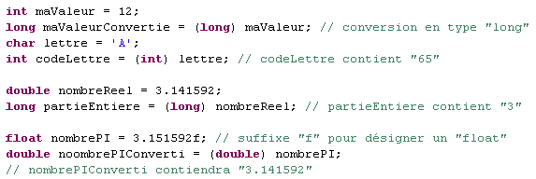
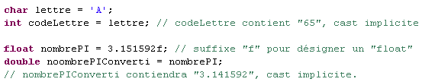
Le transtypage de types primitifs
Le transtypage permet de convertir un type primitif en un autre type primitif.
Le transtypage entre un type primitif de plus faible précision vers un type primitif de plus grande précision est automatique et implicite.

Slide 10

Le transtypage de types primitifs
Une variable de type « double » (64 bits) convertie en type « float » (32 bits) peut produire des pertes de valeurs. En Java™, ce dépassement de capacité est détecté et la variable contient alors « Infinity ».

Slide 11
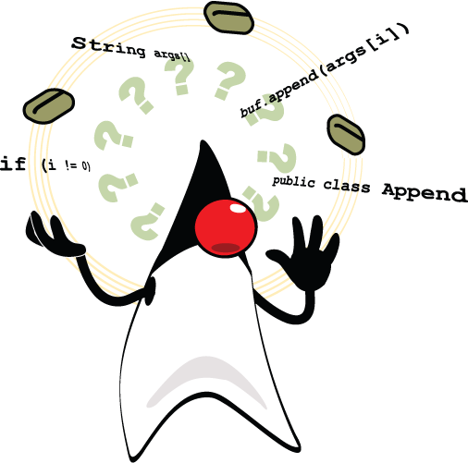
Les types primitifs
Questions ?

